Slide 1
Karbohidrat Monosakarida
Nama : Maftukh Zaina Luthfiyyah
NPM : 2114051024
Teknologi Hasil Pertanian B

Slide 2
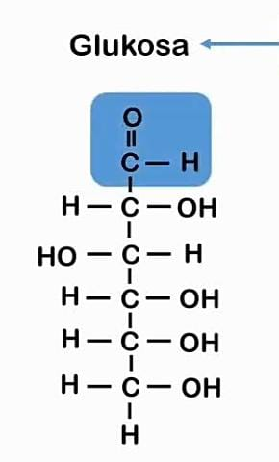
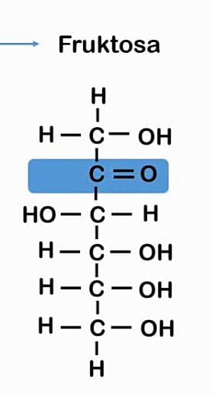
Karbohidrat Monosakarida
Monosakarida merupakan unit terkecil. Mono artinya 1 dan sakarida artinya gula.
Jika dilihat pada struktur molekul kimia tersusun atas 1 gugus aldehida atau 1 gugus keton yang pada rantainya terikat 2 atau lebih molekul hidroksil.
Kedua molekul mengandung 6 atom karbon dan terikat dengan 5 gugus hidroksil.

Slide 3
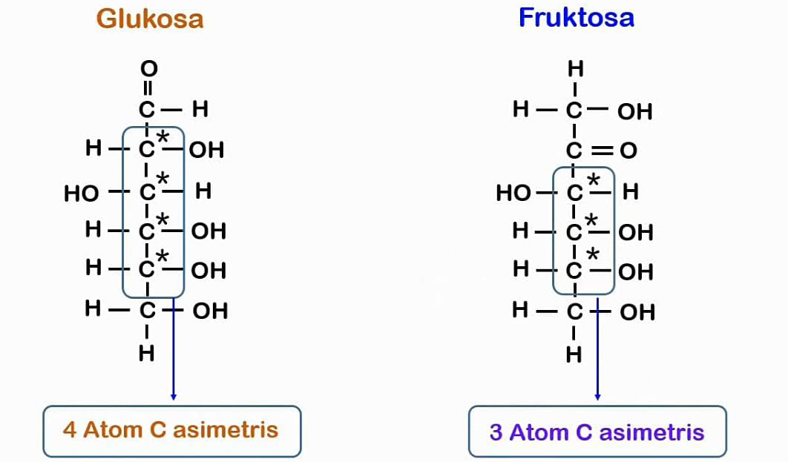
Karbohidrat Monosakarida
Pemberian nama pada monosakarida :
Aldehida. Awalan nama diberi kata Aldo-. Contohnya aldotriosa, aldotetrosa, aldopentosa, dll.
Keton. Awalan nama diberi kata Keto-. Contohnya Ketotriosa, Ketotetrosa, ketopentosa, dll.
Monosakarida memiliki atom karbon yang mengikat 4 gugus yang berbeda pada ke 4 tangannya, yang disebut juga atom karbon asimetris atau atom karbon kiral. Karena monosakarida memiliki atom asimetris, maka secara fisika monosakarida memiliki sifat sebagai senyawa yang bisa memutar polarisasi cahaya atau disebut juga sifat optik aktif.
Karena glukosa memiliki 6 atom karbon berarti namanya Aldoheksosa.
Karena fruktosa memiliki 6 atom karbon berarti namanya ketoheksosa

Slide 4
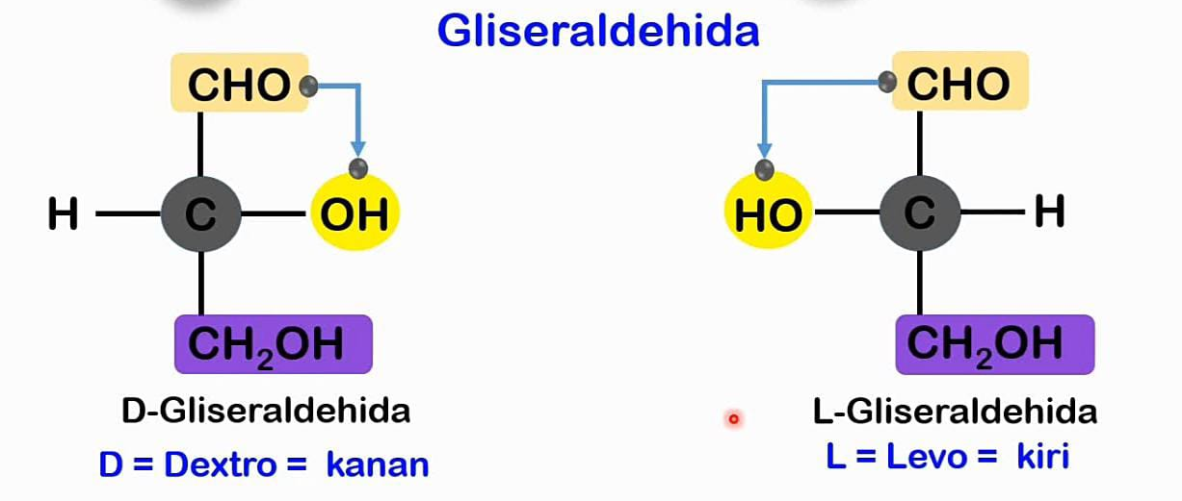
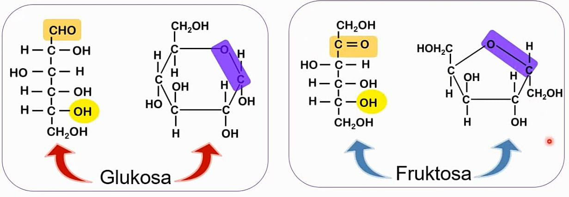
Pada Gliseraldehid, molekul CHO mengikat OH (Hidroksil) disebelah kanan, maka penamaannya diberi huruf D- . Yaitu D-Gliseraldehid.
Pada Gliseraldehid, molekul CHO mengikat OH (Hidroksil) disebelah kairi, maka penamaannya diberi huruf L- . Yaitu L-Gliseraldehid.
Aldotriosa dan monosakarida yang memilki atom karbon lebih dari lima memilki struktur siklik atau struktur Haword. Struktur ini disebabkan interaksi gugus karbonil dan oksigen pada hidroksil yang membentuk ikatan kovalen.

Slide 5
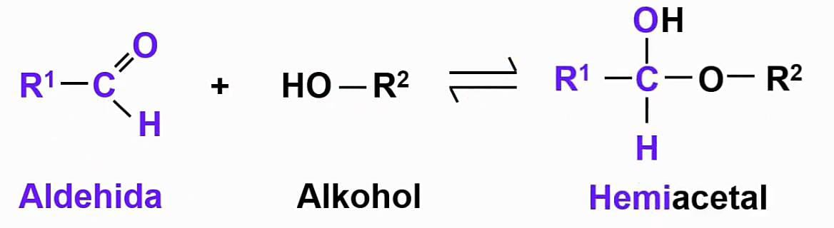
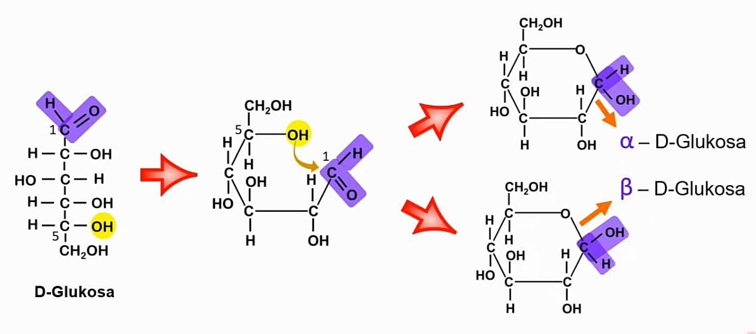
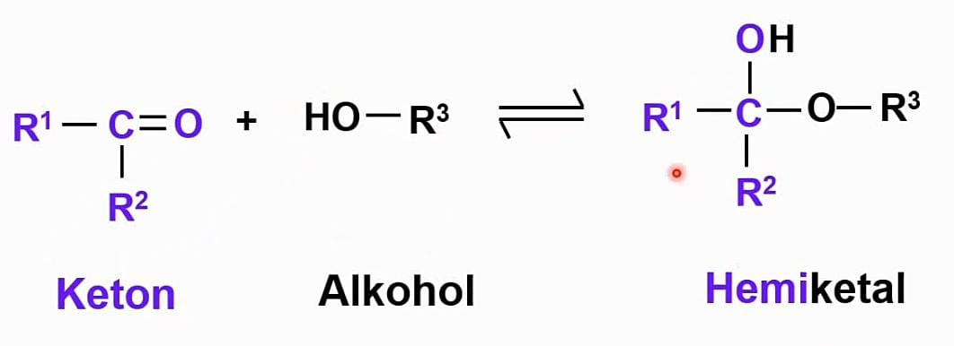
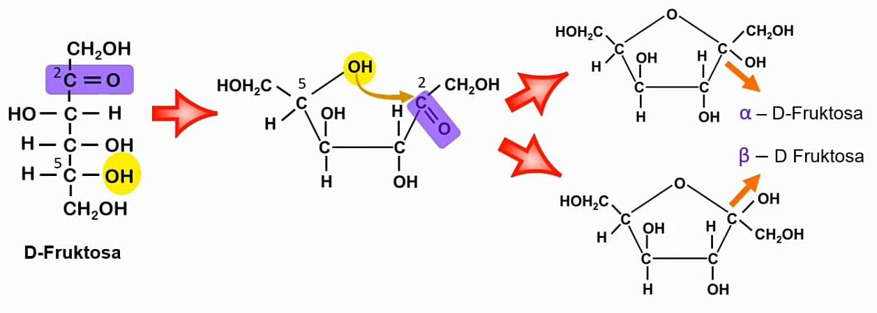
Prinsip Siklisasi Glukosa
Glukosa memiliki gugus aldehid rantai samping R1 dan alkohol dengan rantai samping R2. interaksi aldehid dan alkohol akan berada pada kesetimbangan untuk membentuk Hemiacetal.
Prinsip Siklisasi Fruktosa
Pada fruktosa terdapat gugus keton yang mengikat R1 dan R2. Sedangkan Alkohol mengikat R3. interaksi antara keton dan alkohol akan membentuk hemiketal, dimana oksigen akan terikat pada karbon dan H pada alkohol akan membentuk gugus OH baru.

Slide 6
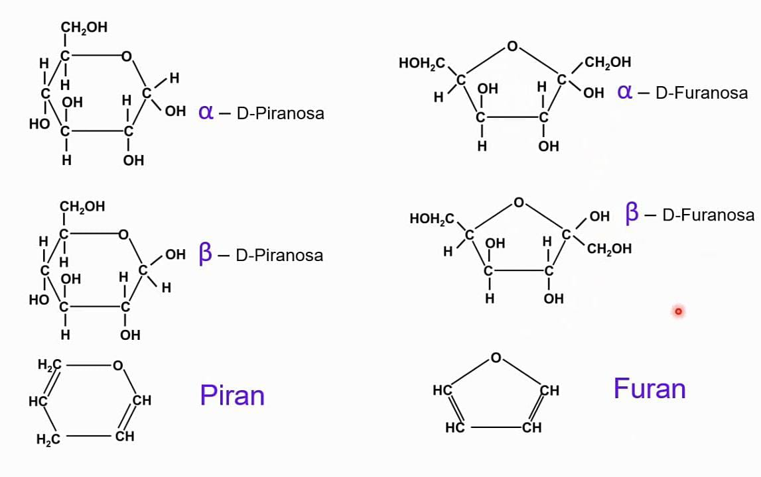
Gula dapat dikelompokkan menjadi
Kelompok Piran (Glukosa)
Jika OH terletak dibawah maka penamaannya ditambah α-D-Piranosa. Sedangkan jika OH terletak diatas penamaanya menjadi β-D-Piranosa.
Kelompok Furan (Fruktosa)
Jika OH terletak dibawah maka penamaannya ditambah α-D-Furanosa. Sedangkan jika OH terletak diatas penamaanya menjadi β-D-Furanosa.

